Slide 1


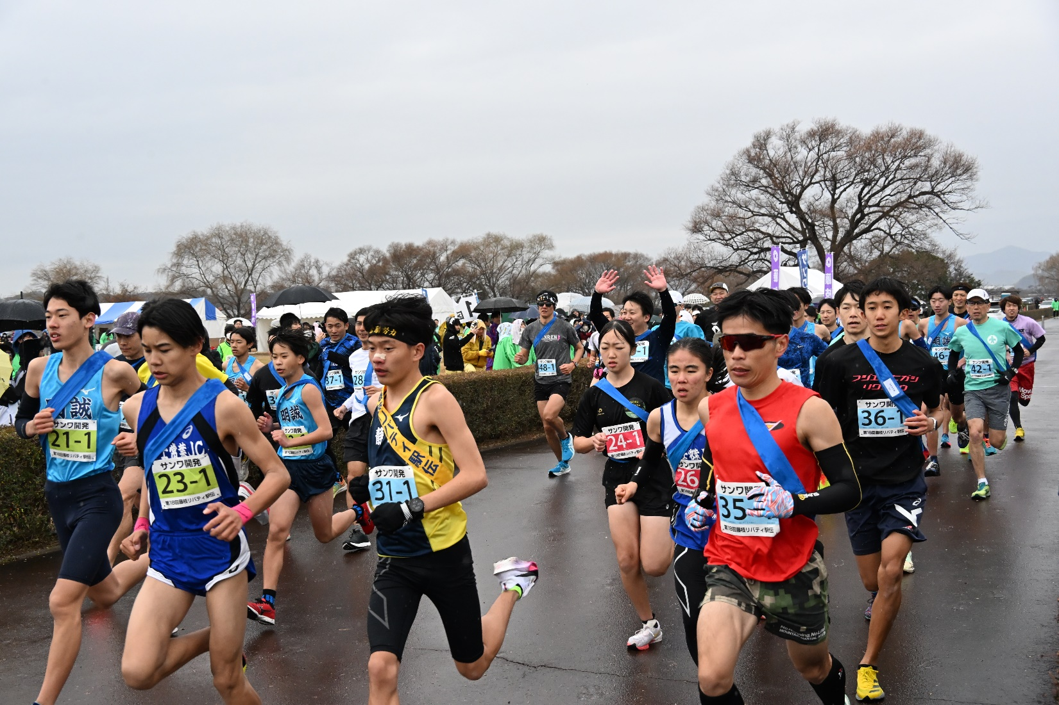
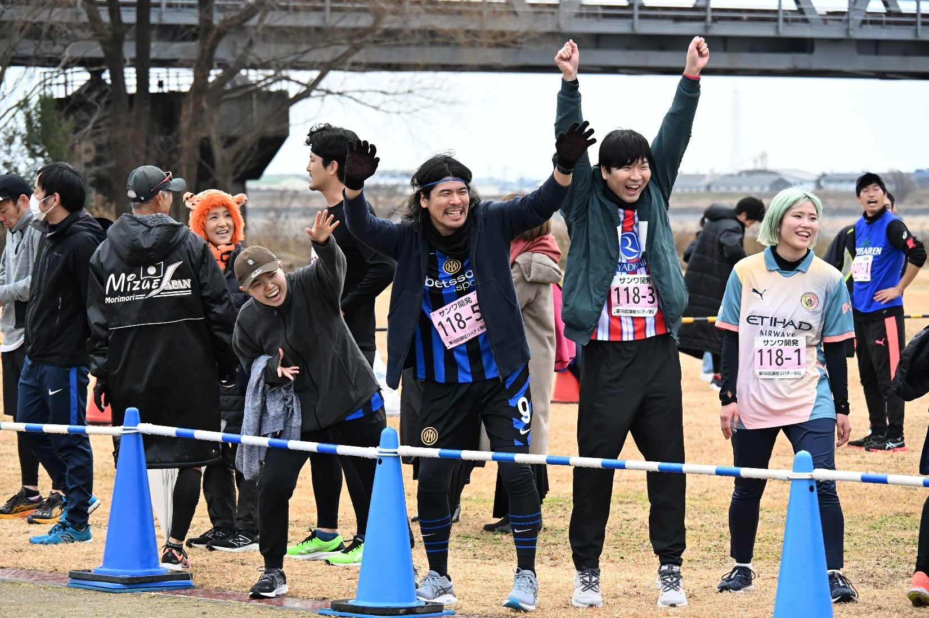
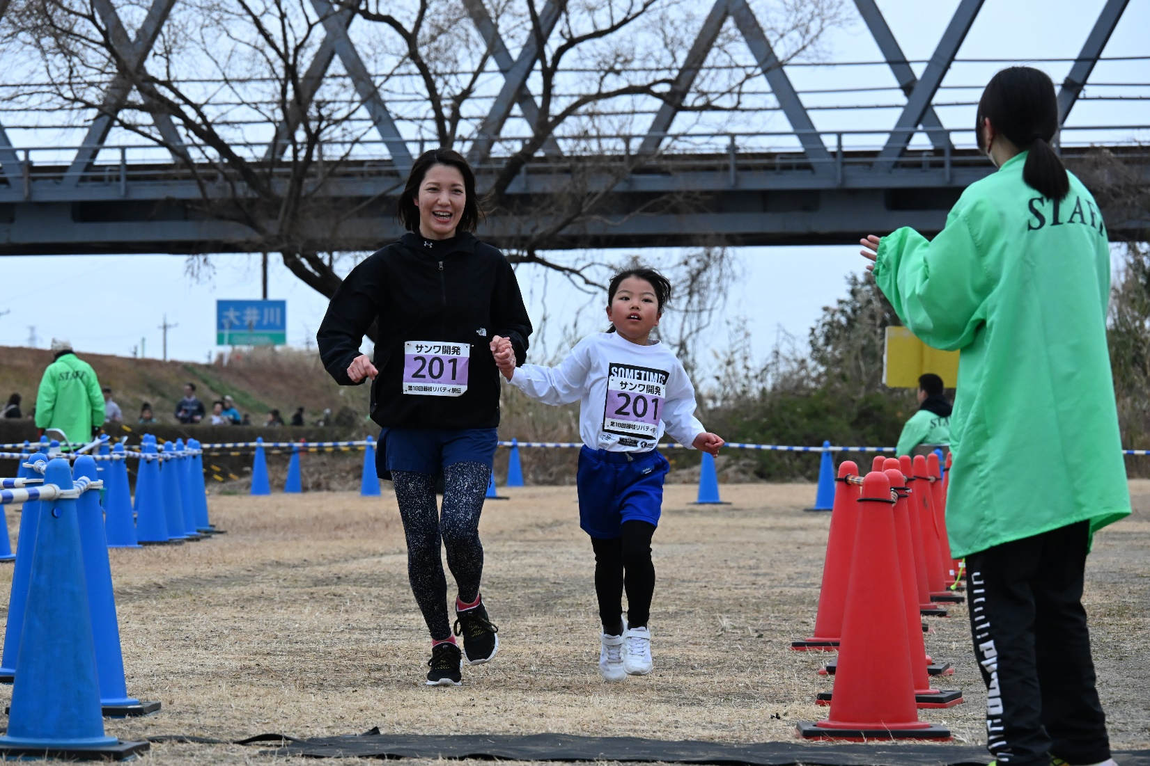
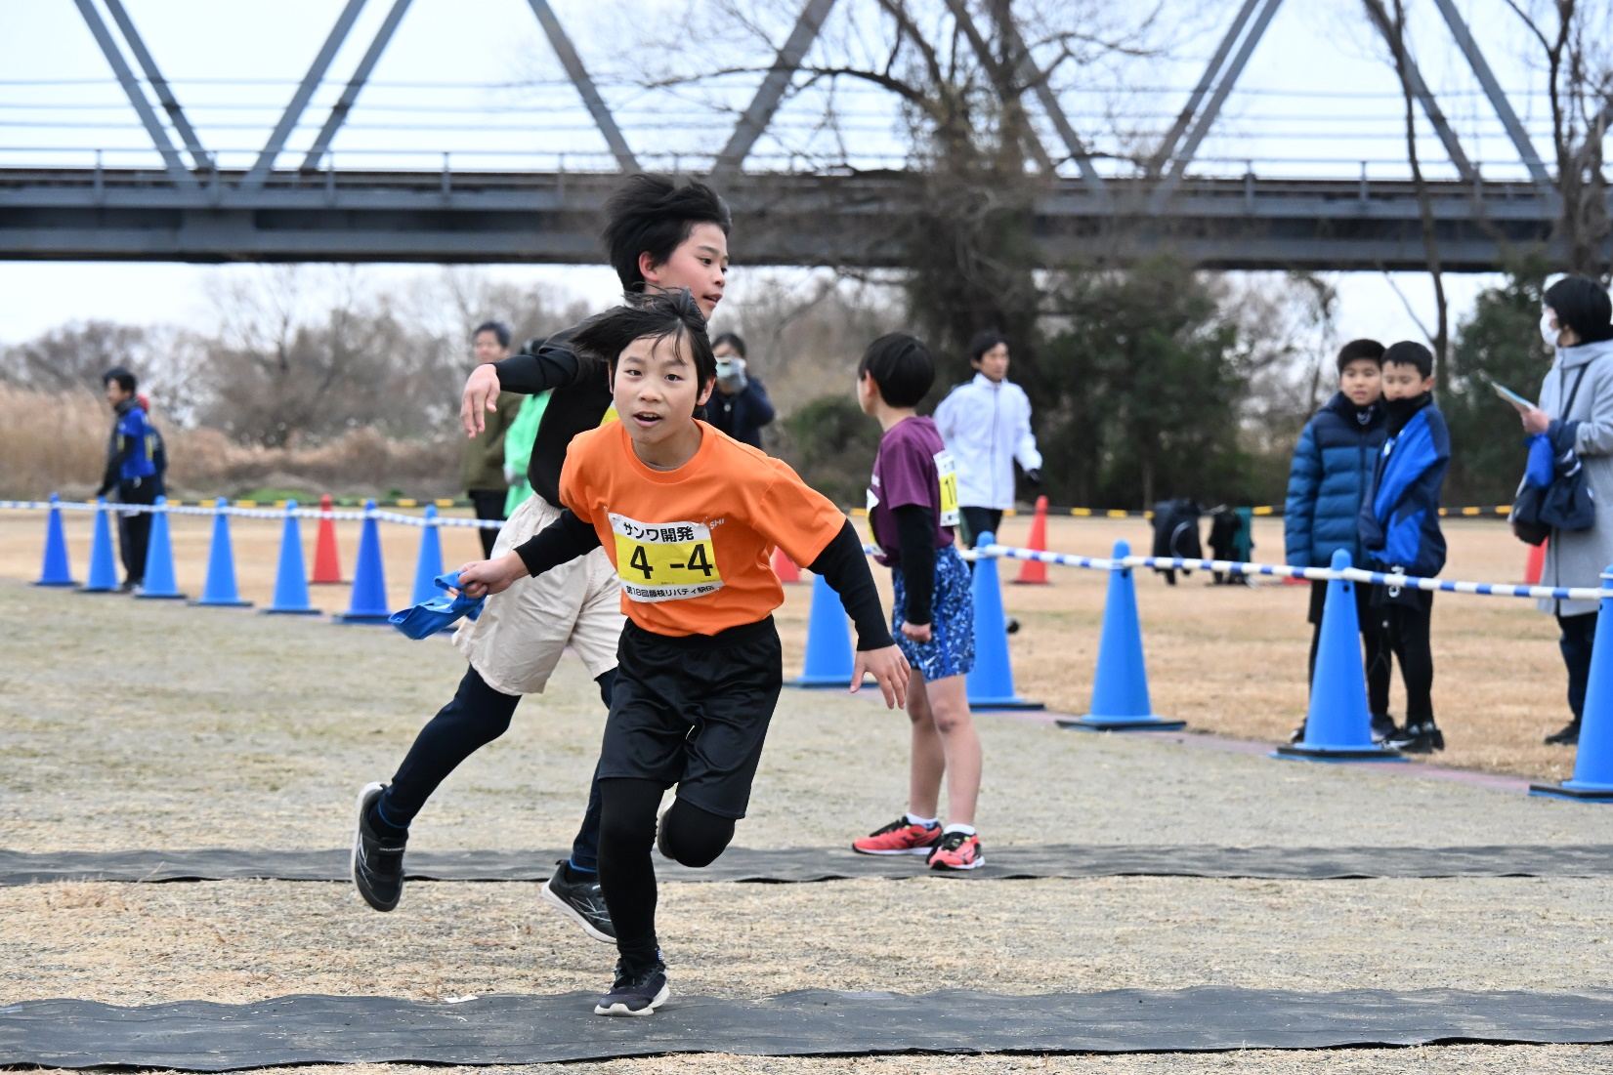
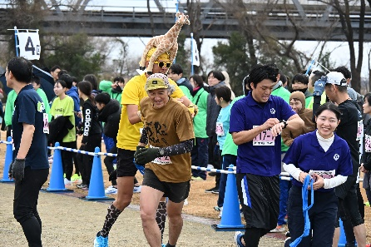

スポ振NEWS
R6－14号
発行：スポーツ推進係
第18回藤枝リバティ駅伝大会を開催しました！
1月19日（日）走ることを楽しむ機会を提供するとともに、駅伝の魅力発信と、長距離選手の育成を目的に “第18回藤枝リバティ駅伝大会”を開催しました！
このイベントは５人１チームで、小学生は１人２ｋｍ、中学生～一般は１人３ｋｍ走る駅伝大会です。また、今大会から親子で運動をするきっかけを提供するために、ファミリーペアマラソン部門を新設し、親子で一緒に２kmを走りました。 市内外から、141チーム705人、22ペア44人のランナーが参加し、大井川の風を感じながら、足に優しいマラソン専用コース「リバティ」を駆け抜けました。
開催地である大洲地区の皆さんが、この日のために大洲で作った味噌、野菜を使った美味しい豚汁を、ゴール後のランナーたちに振る舞ってくれました。ランナーの皆さんは、心も体も温まり、満足感にあふれた表情を浮かべていました。
大会結果をHPに
掲載しています！
～スポーツのチカラで 明るく元気なまちづくり～
スポーツ文化観光部 スポーツ振興課 TEL:054-643-3126 (内線:3751~3757)

